Slide 1
Kapitel 1: Grundlagen & Geschichte
https://webconsulting.at/blog/ki-kompendium-2025#kapitel-1
webconsulting.at | KI-Kompendium 2025

Slide 2
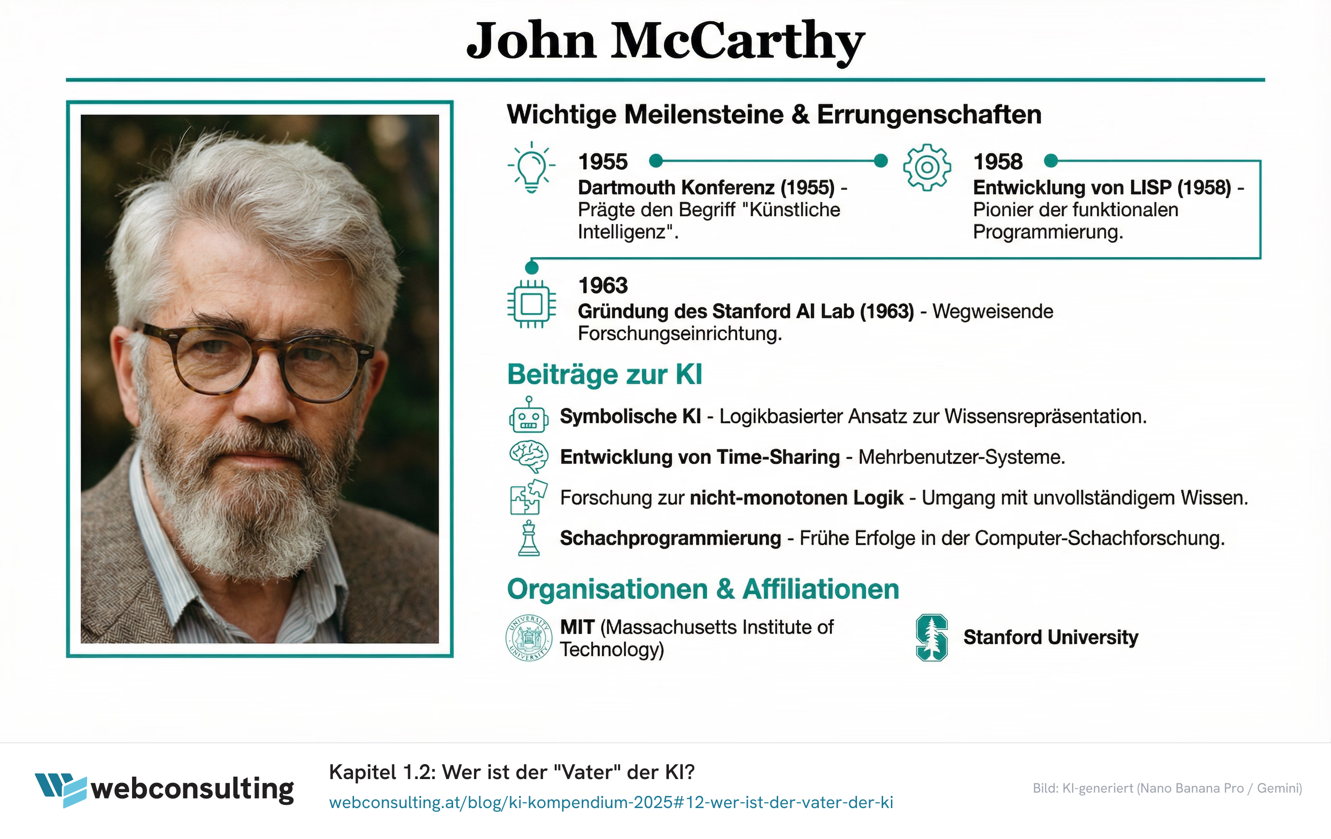
webconsulting.at | Bild 1 von 12

Slide 3
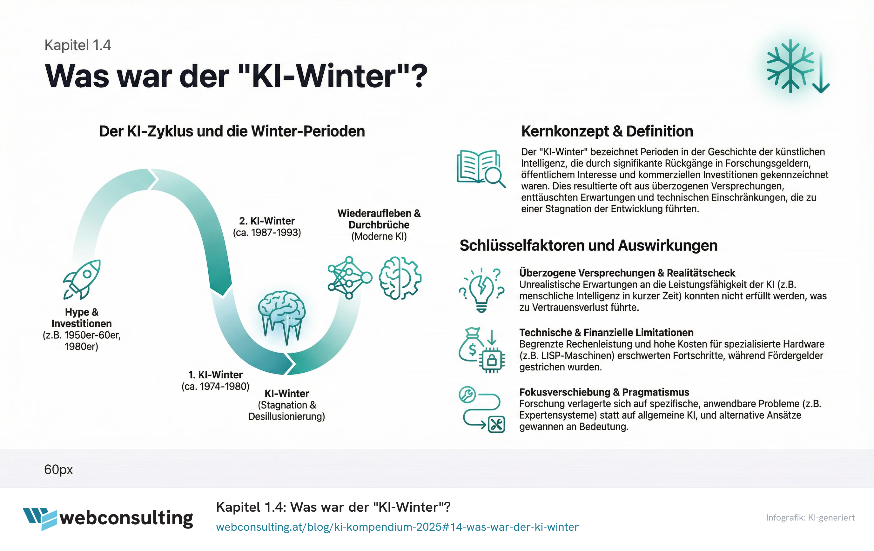
webconsulting.at | Bild 2 von 12

Slide 4
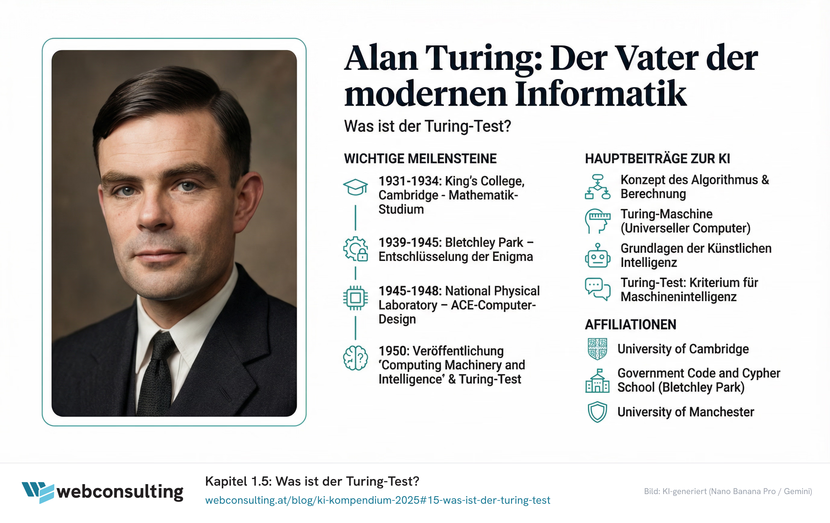
webconsulting.at | Bild 3 von 12

Slide 5
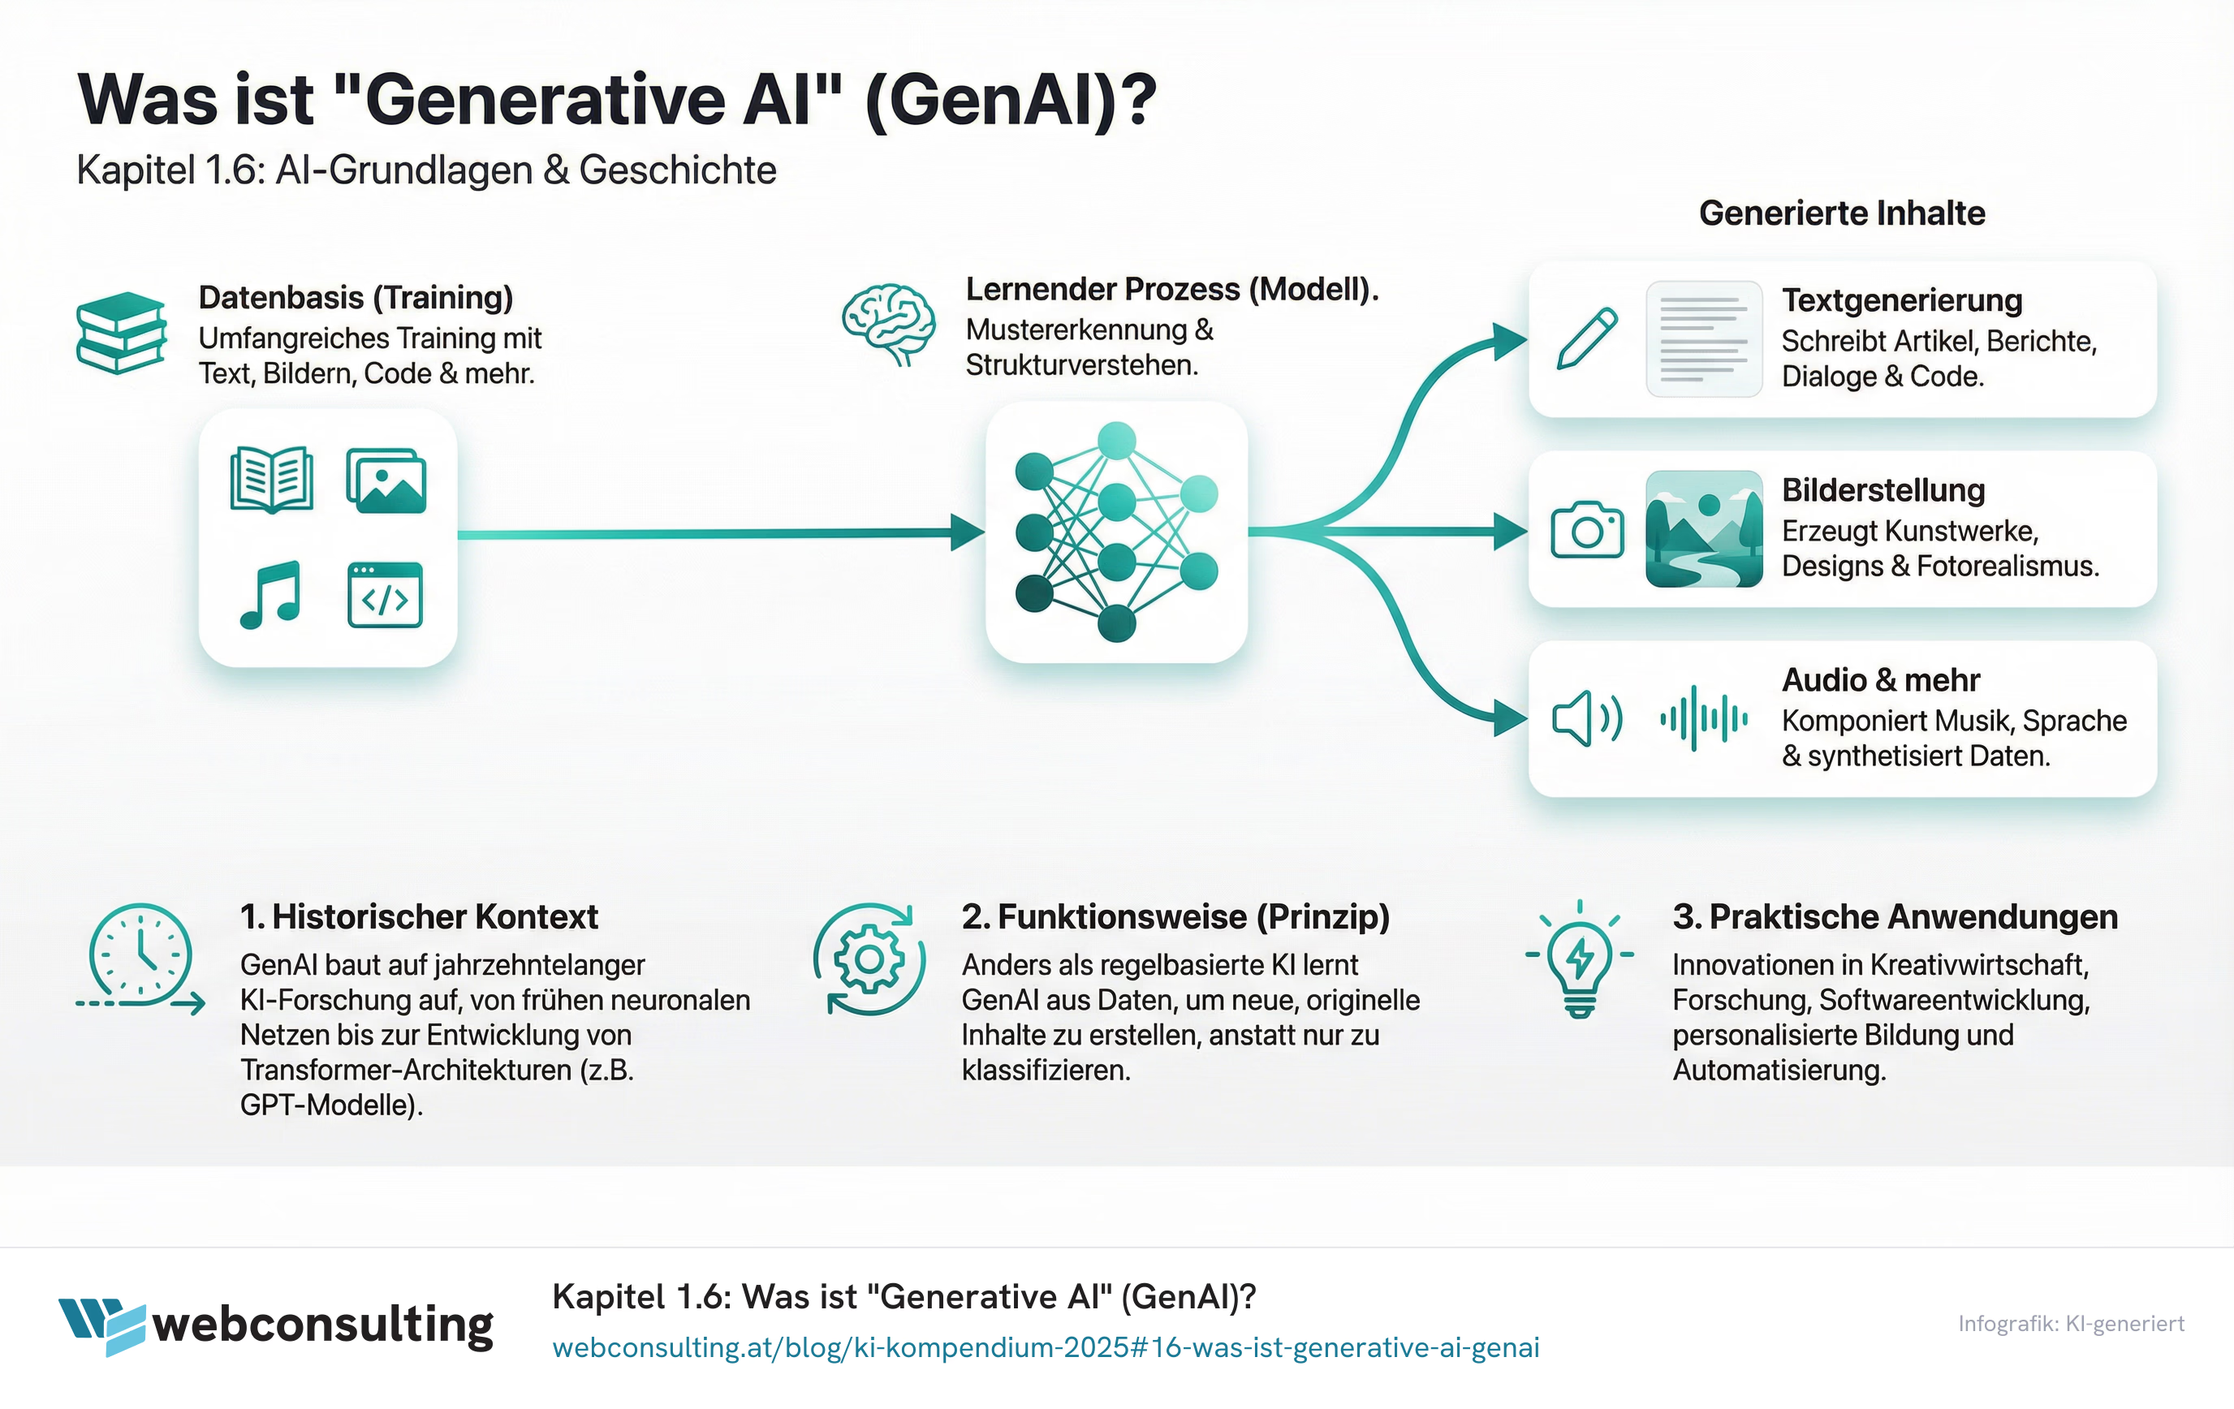
webconsulting.at | Bild 4 von 12

Slide 6
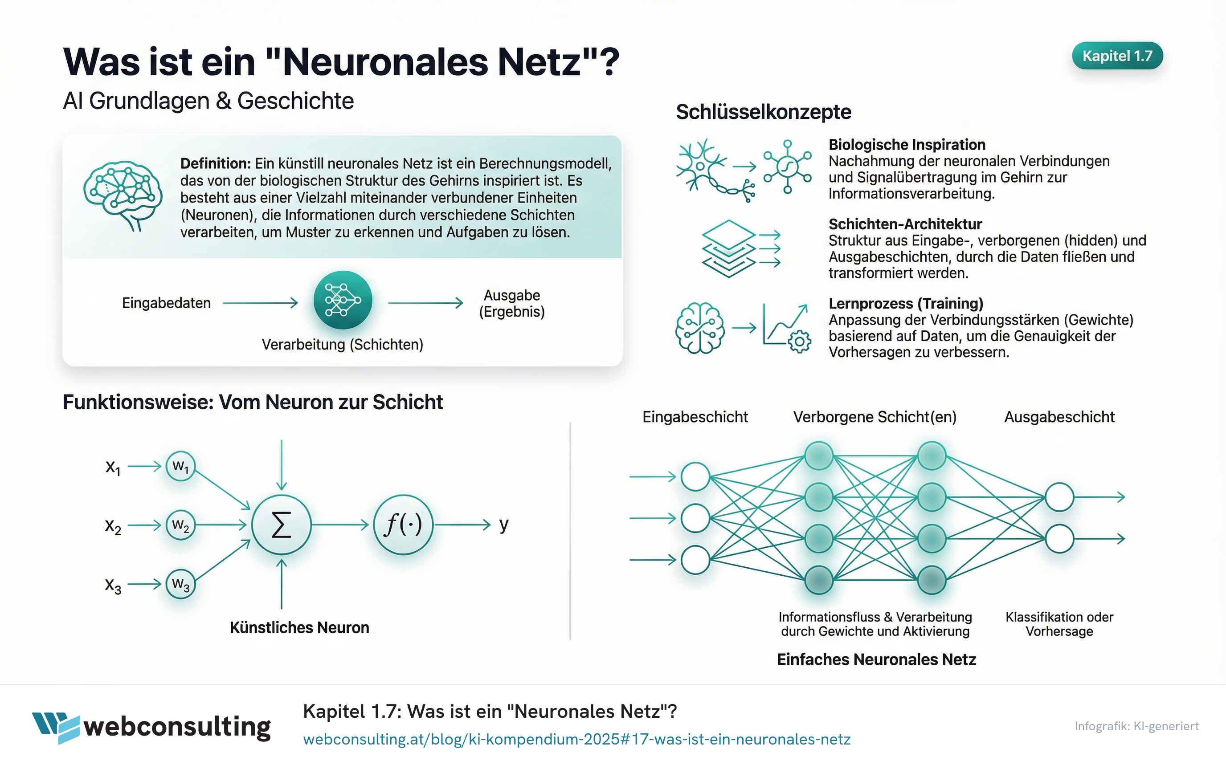
webconsulting.at | Bild 5 von 12

Slide 7
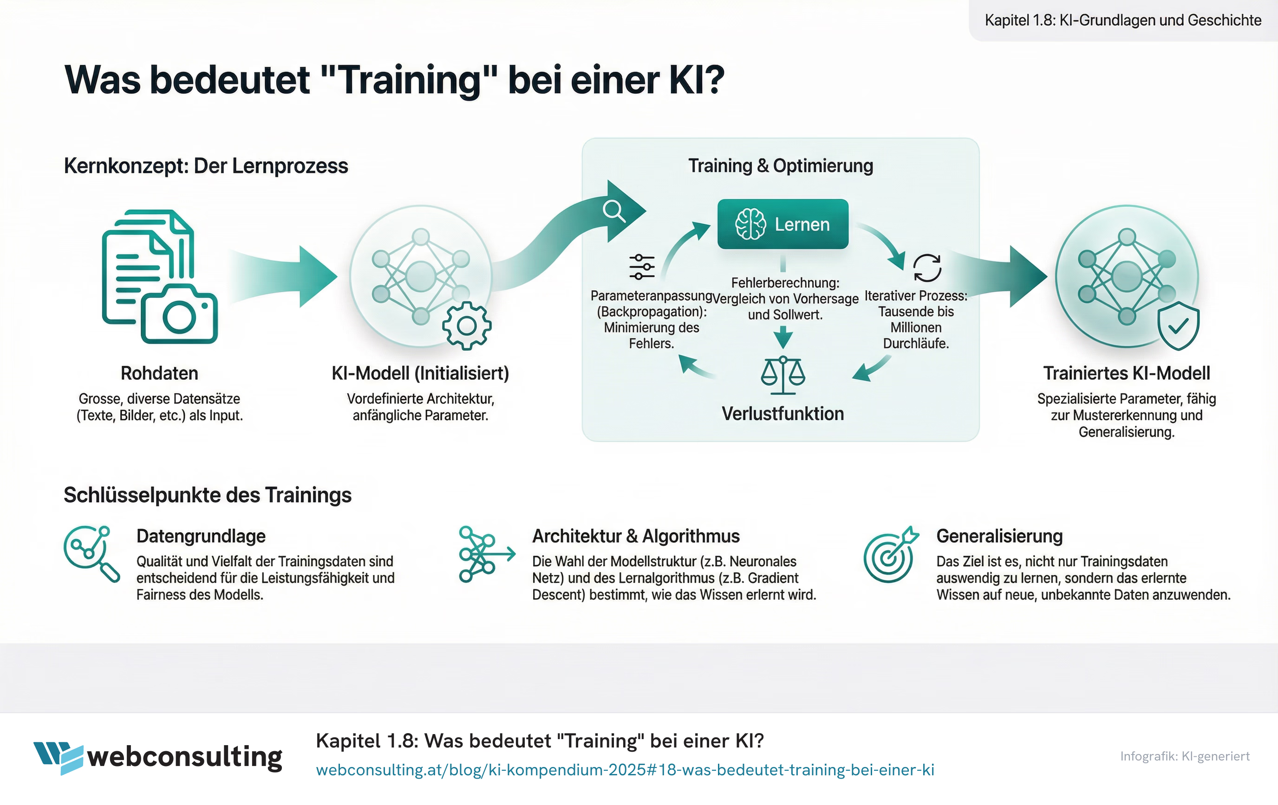
webconsulting.at | Bild 6 von 12

Slide 8
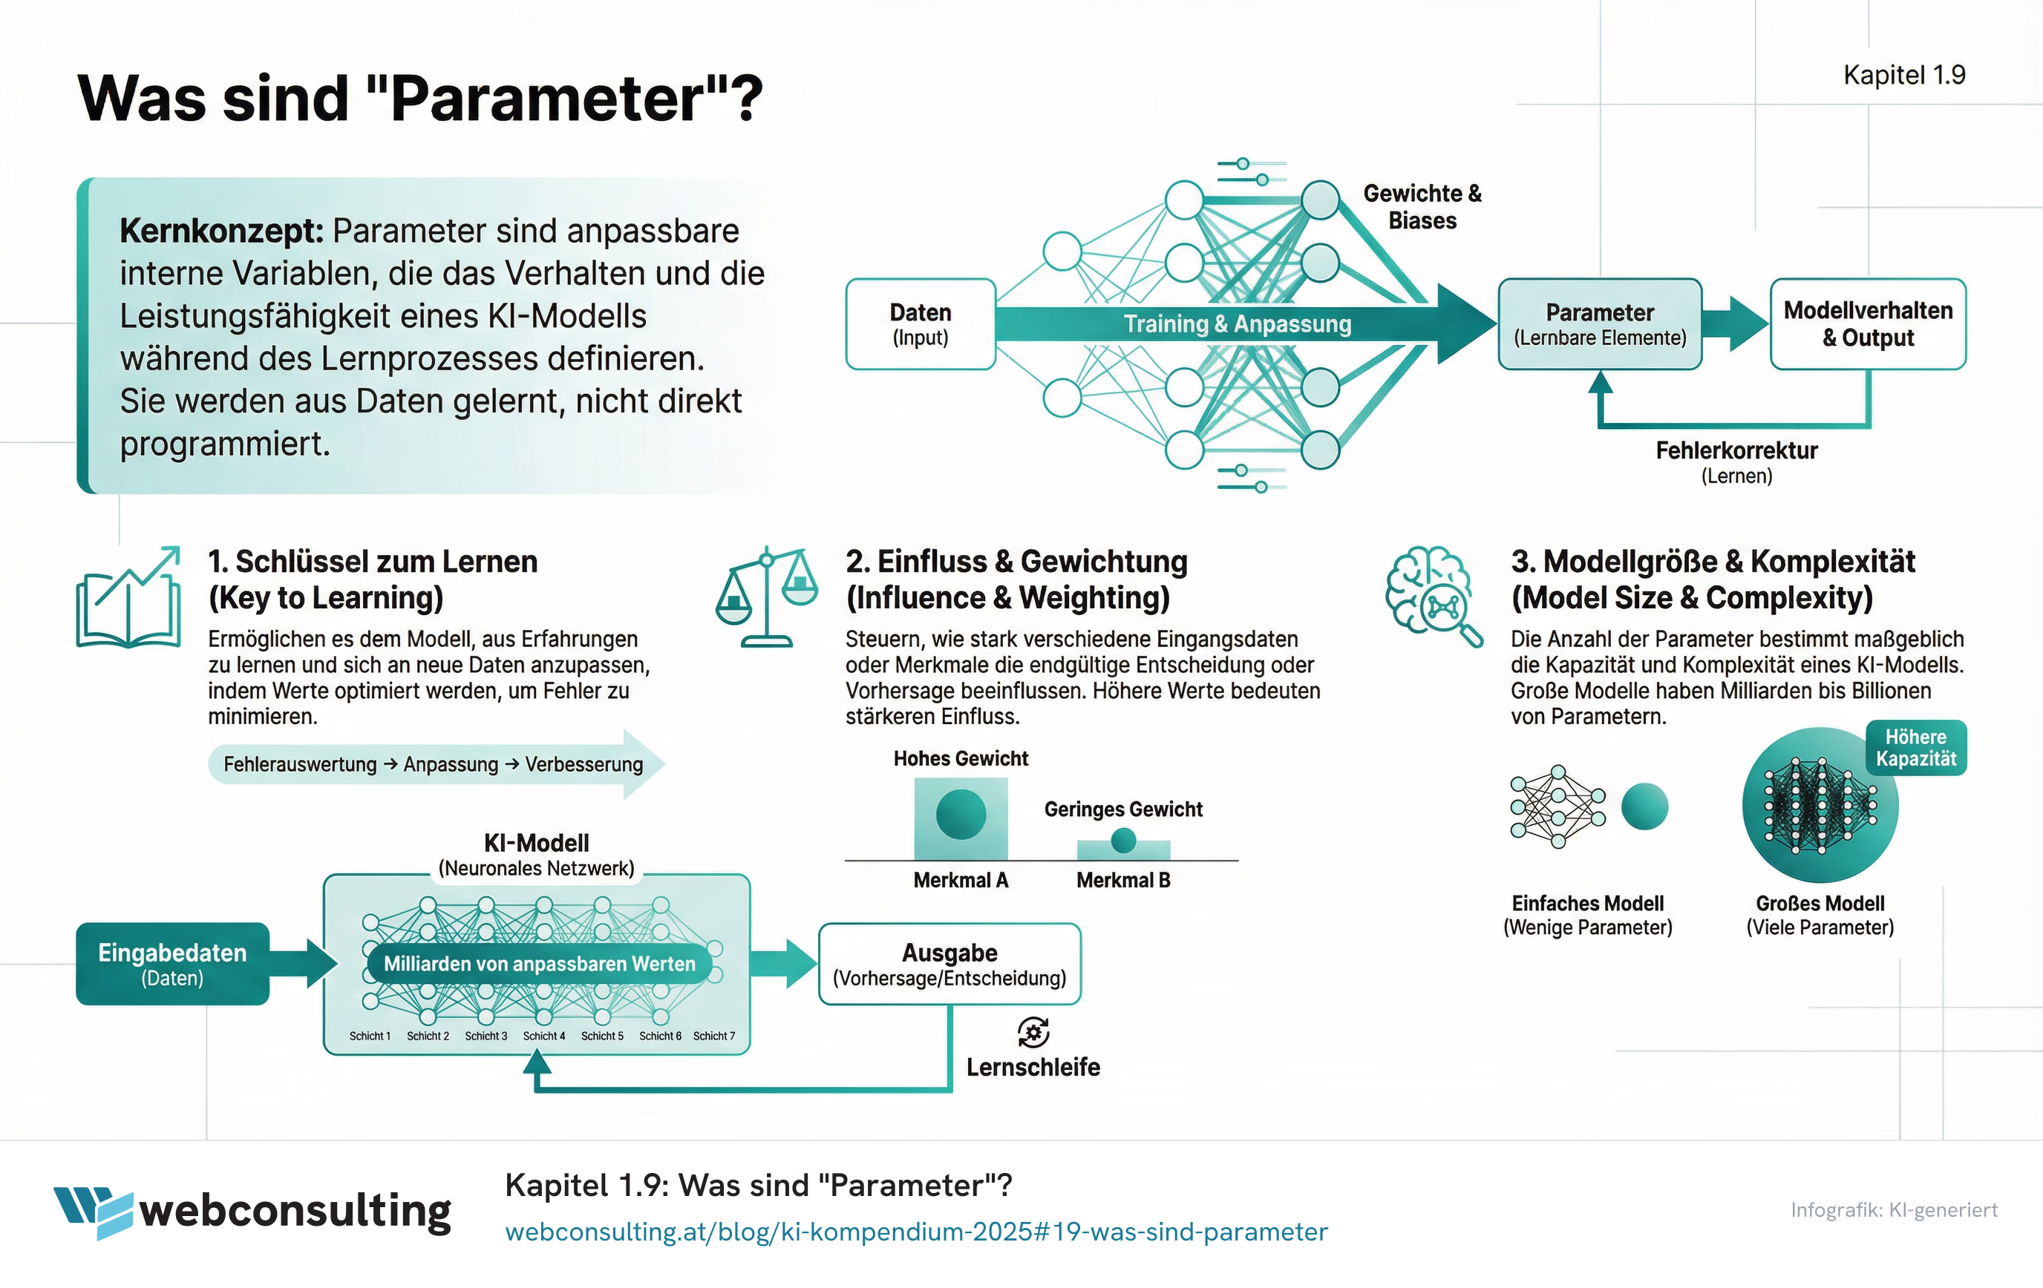
webconsulting.at | Bild 7 von 12

Slide 9
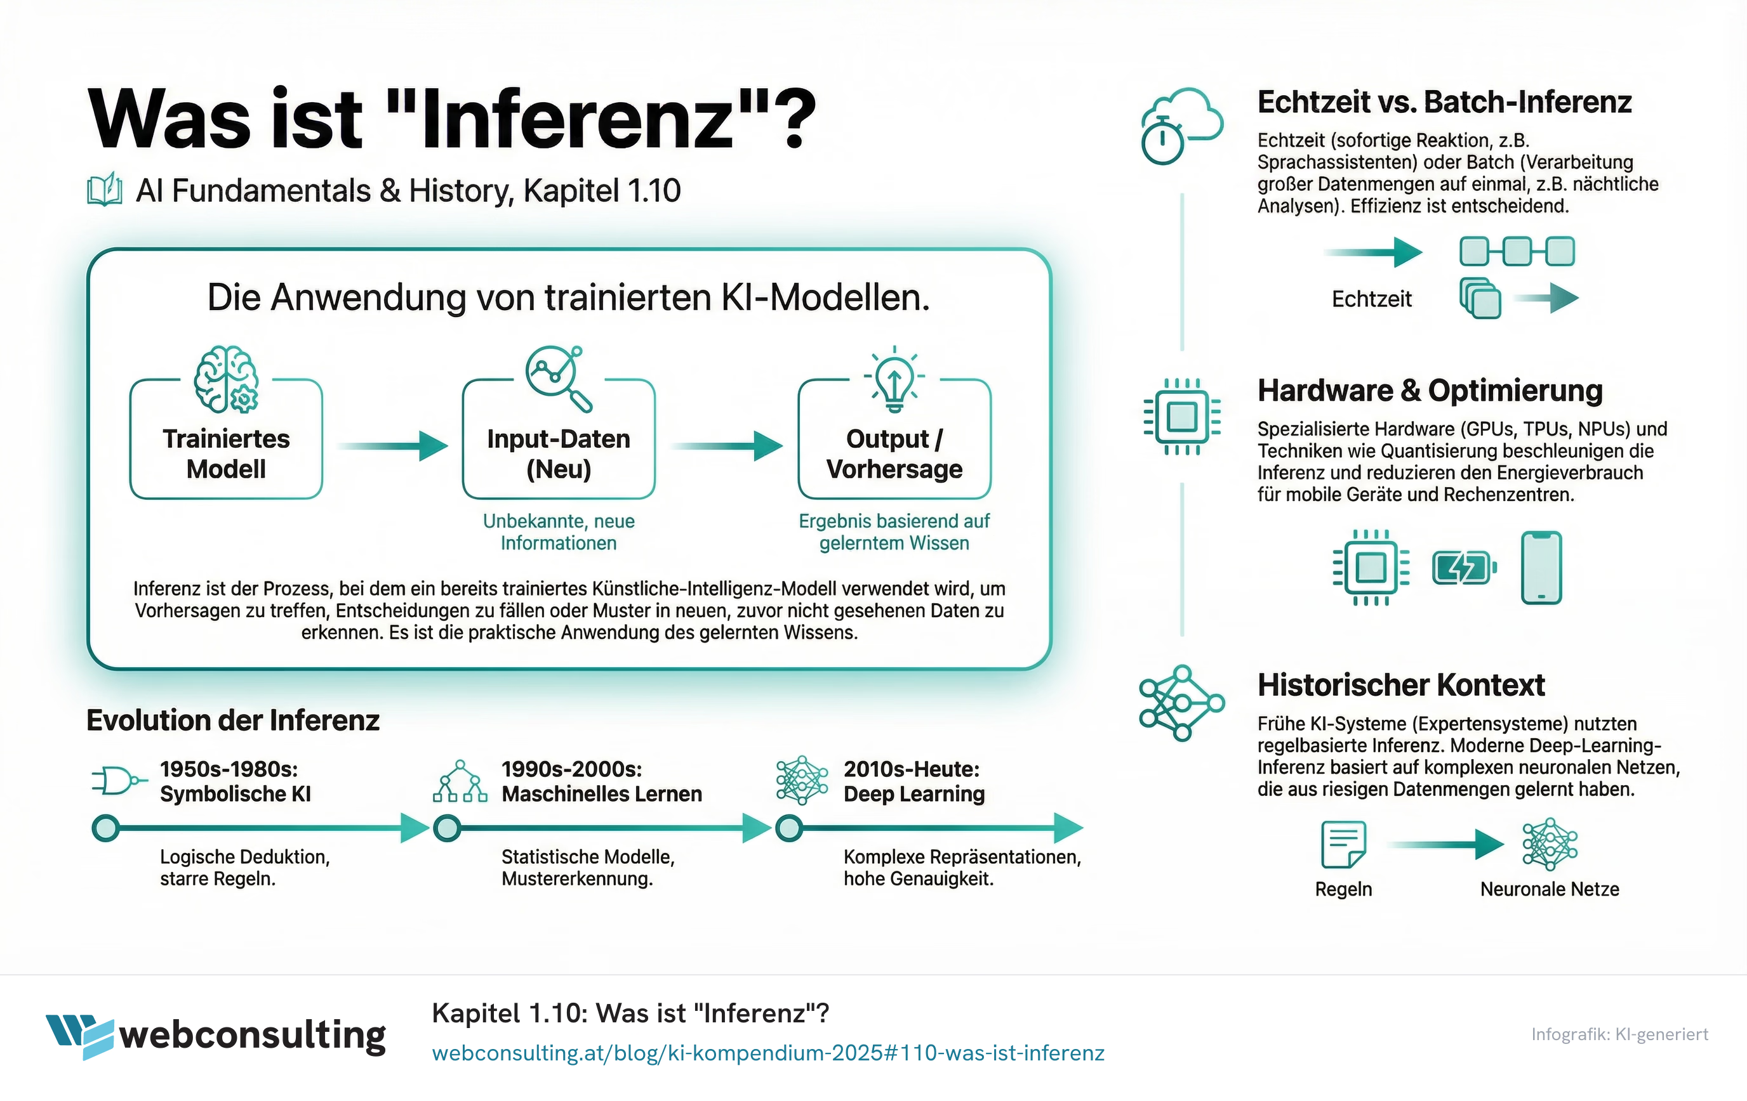
webconsulting.at | Bild 8 von 12

Slide 10
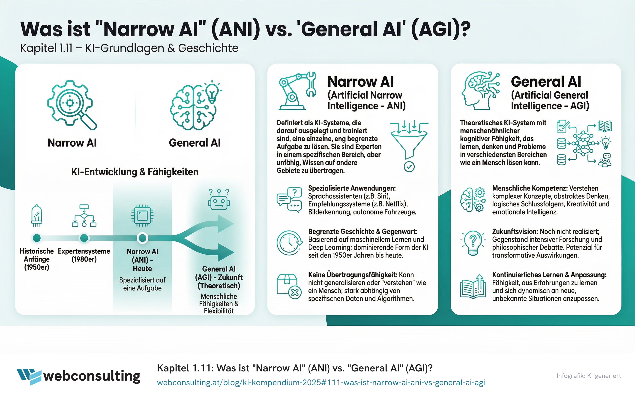
webconsulting.at | Bild 9 von 12

Slide 11
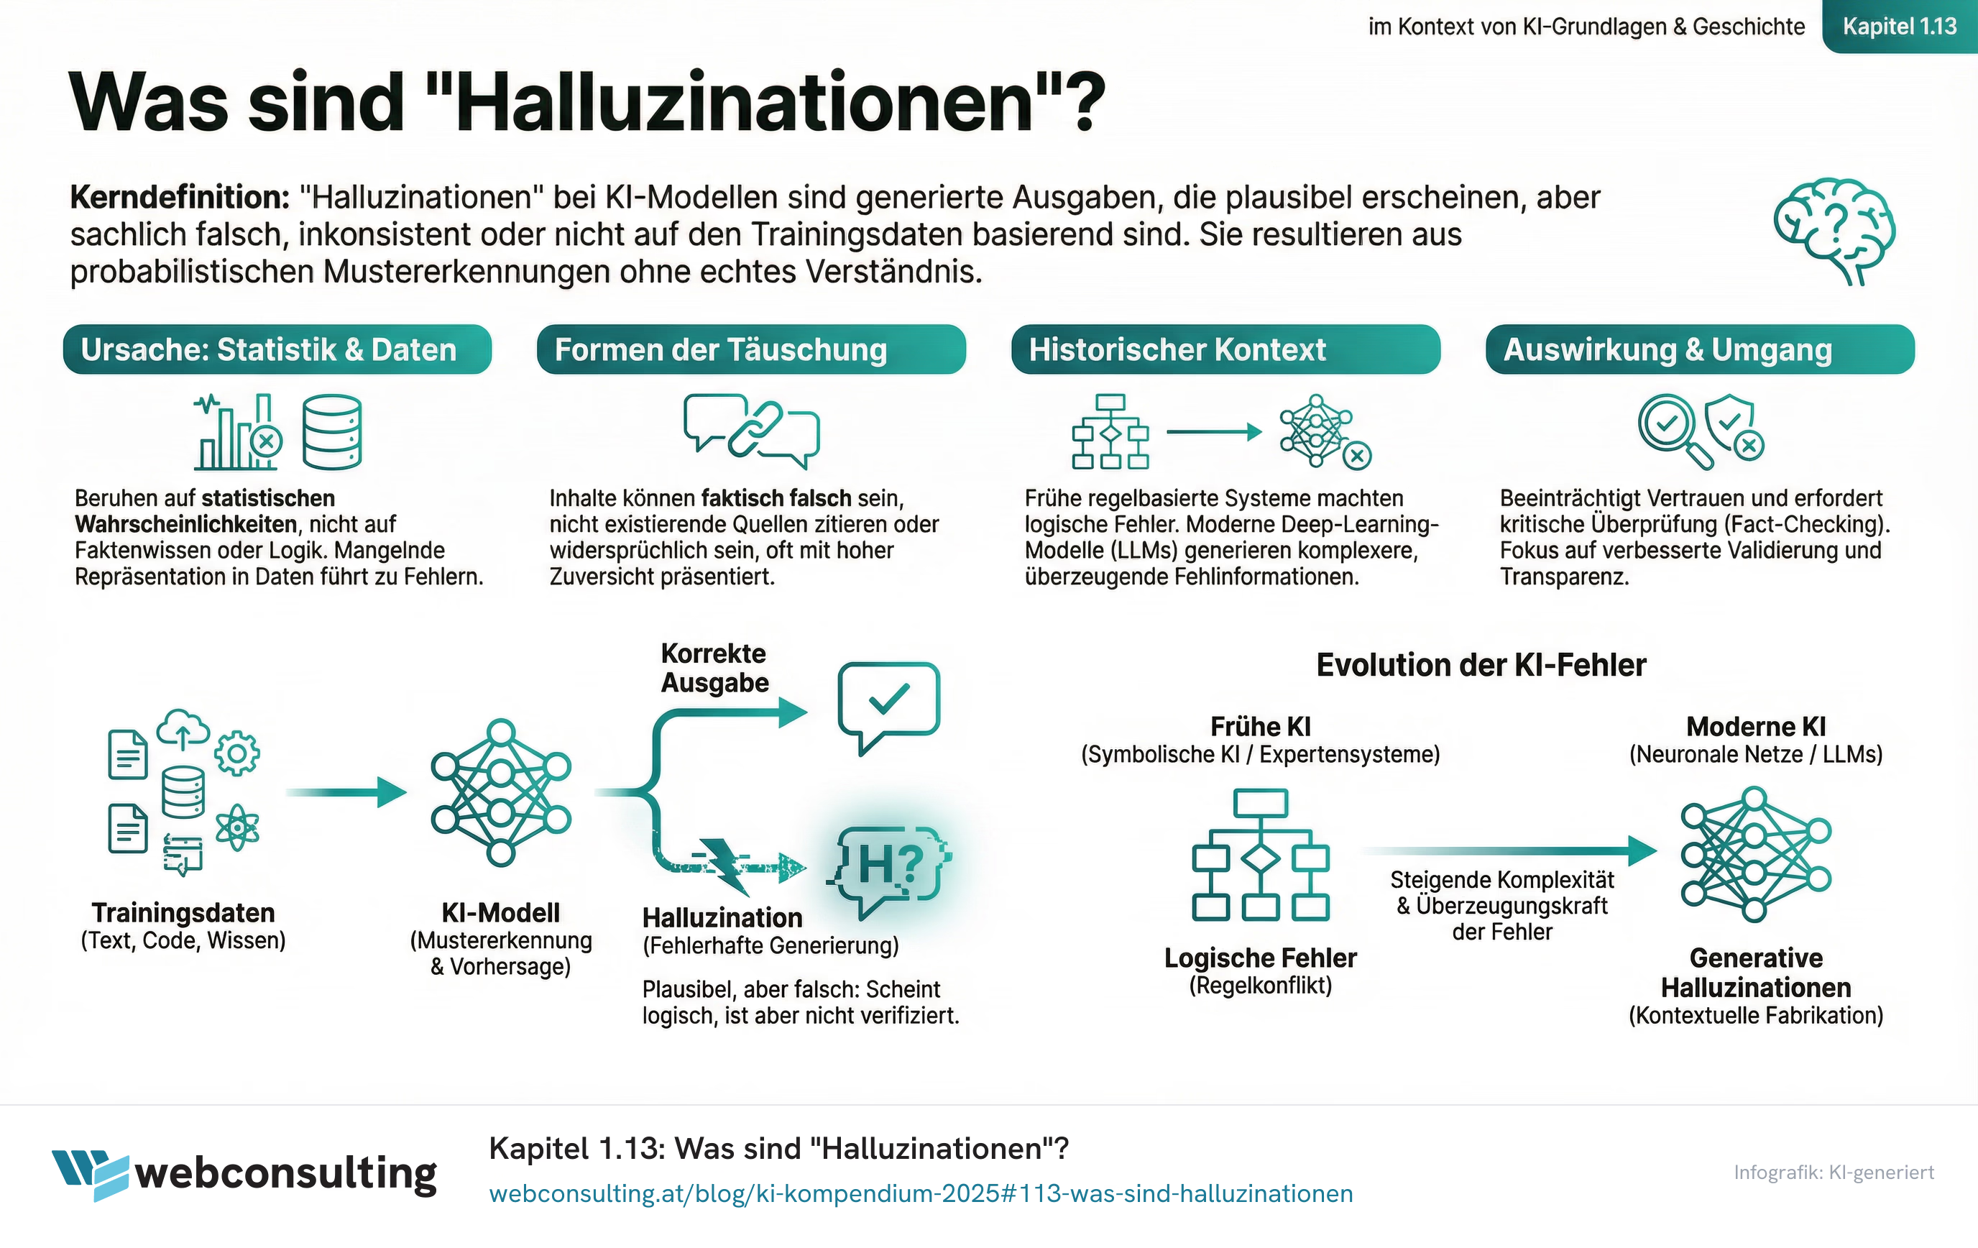
webconsulting.at | Bild 10 von 12

Slide 12
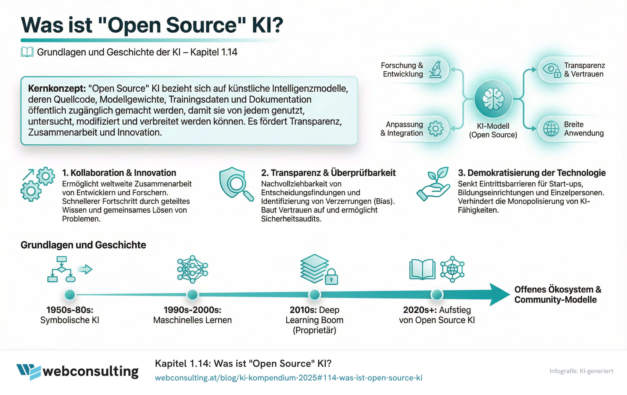
webconsulting.at | Bild 11 von 12

Slide 13
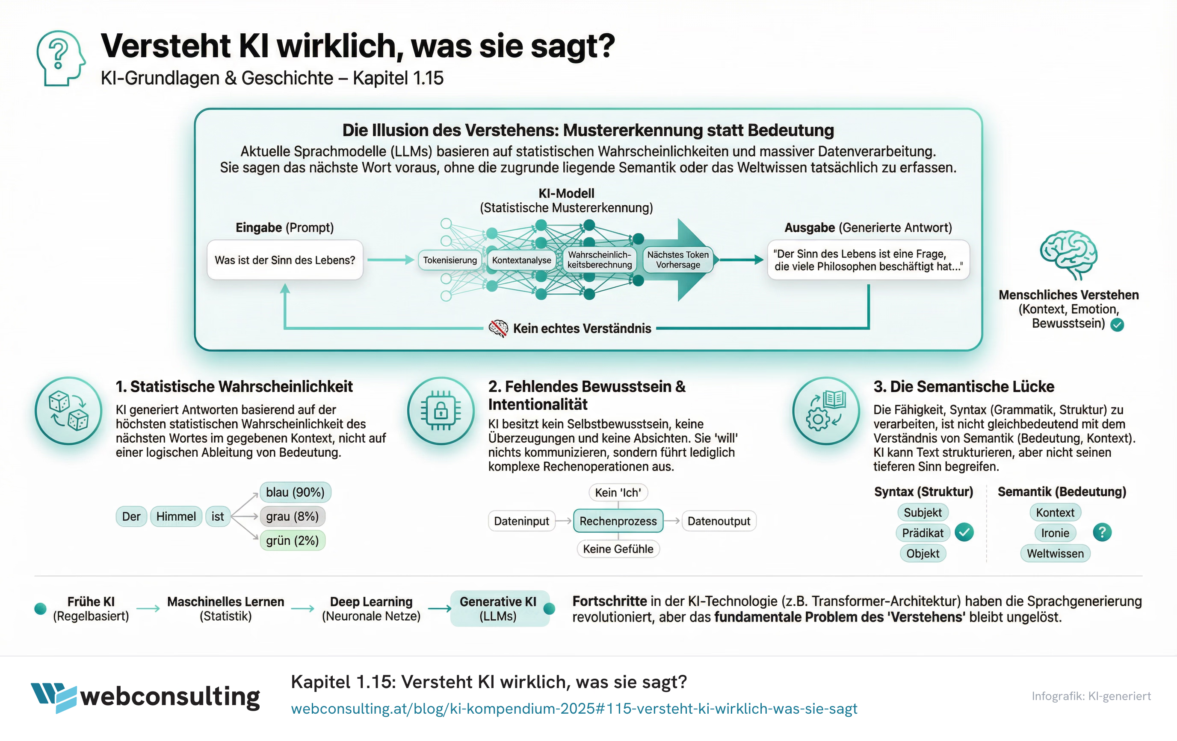
webconsulting.at | Bild 12 von 12

Slide 14
Aufgaben für den Unterricht
Differenzierte Arbeitsaufträge für drei Altersgruppen
webconsulting.at | KI-Kompendium 2025

Slide 15
9-10 Jahre
Entdecke & Verstehe
Thema: Kapitel 1: Grundlagen & Geschichte
Aufgabe:
Stell dir einen Roboter aus einem Science-Fiction-Film vor, der fast alles kann wie ein Mensch, und vergleiche ihn mit einer echten Computer-Stimme auf dem Handy (wie Siri oder Alexa). Überlege und nenne zwei Dinge, die der Film-Roboter kann, die echte Computer heute aber noch nicht schaffen.
Tipps zum Lösen:
1. Schau dir die Informationen an, die den Unterschied zwischen einer 'schwachen' KI (für eine spezielle Aufgabe) und einer 'starken' KI (die alles kann wie im Film) erklären (Infografik 1.11).
2. Überlege: Kann ein Handy-Computer echte Gefühle haben, Freunde finden oder sich ganz alleine in der echten Welt bewegen, ohne stolpern?
3. Denke daran, dass echte Computer heute meistens nur für ganz bestimmte Aufgaben 'trainiert' wurden, zum Beispiel Musik abzuspielen oder das Wetter anzusagen.
webconsulting.at | Grundschule, 4. Klasse

Slide 16
11-12 Jahre
Denke nach & Erkläre
Thema: Kapitel 1: Grundlagen & Geschichte
Aufgabe:
Betrachte die Infografik zu "Kapitel 1: Grundlagen & Geschichte" und erkläre mit eigenen Worten, was du verstanden hast.
Tipps zum Lösen:
1. Schau dir alle Elemente der Infografik genau an.
2. Welche Begriffe kennst du schon?
3. Was würdest du gerne mehr darüber erfahren?
webconsulting.at | Unterstufe, 5.-6. Klasse

Slide 17
13-15 Jahre
Analysiere & Diskutiere
Thema: Kapitel 1: Grundlagen & Geschichte
Aufgabe:
Betrachte die Infografik zu "Kapitel 1: Grundlagen & Geschichte" und erkläre mit eigenen Worten, was du verstanden hast.
Tipps zum Lösen:
1. Schau dir alle Elemente der Infografik genau an.
2. Welche Begriffe kennst du schon?
3. Was würdest du gerne mehr darüber erfahren?
webconsulting.at | Unterstufe/Oberstufe, 7.-9. Klasse

